Slide 1
Fundamentos de Ciencias de Datos
Introducción

Slide 2
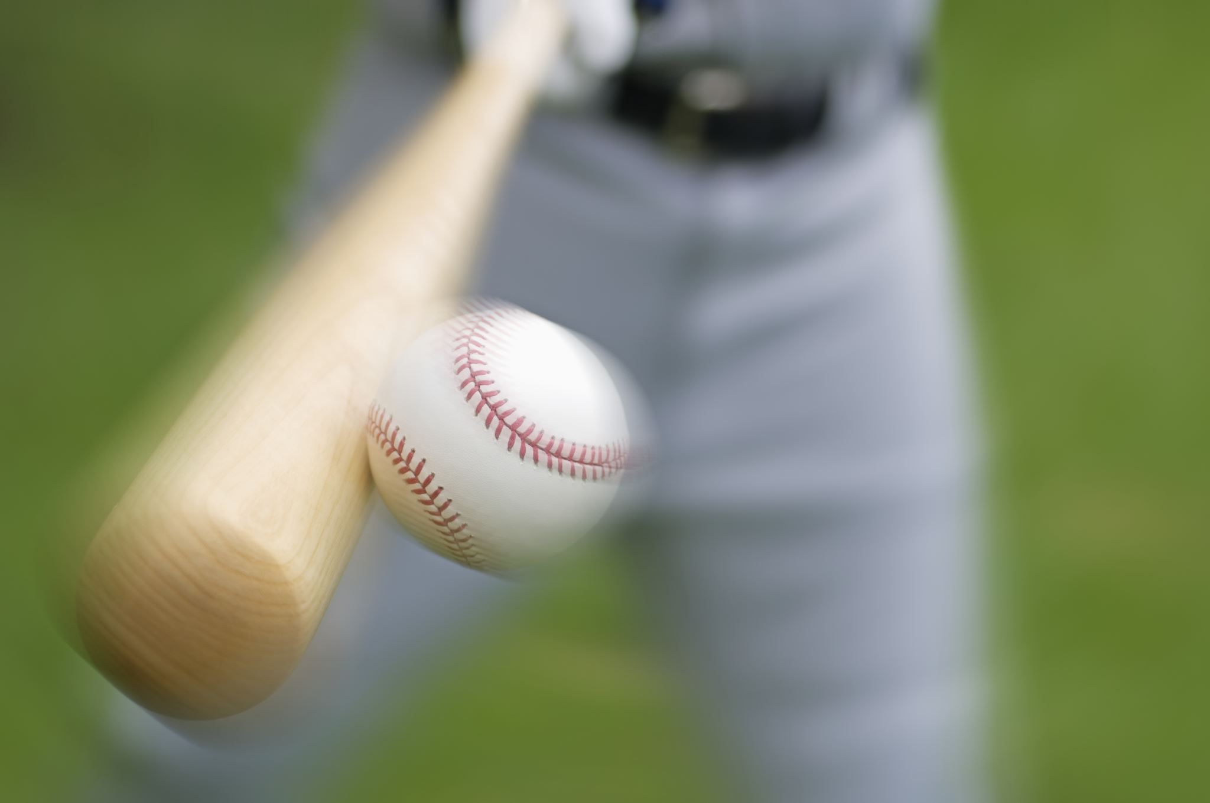
Gonzalo Anriquez Gundian
Ingeniero Civil Industrial
Terminando Magister en Data Science
gonzalo.anriquez@edu.uai.cl
Canal oficial: Webcursos, material en GitHub

Slide 3

OBJETIVOS
Comprender el proceso de análisis exploratorio de datos.
Comprender conceptos claves de visualización, siendo capaz de generar un gráfico con las características deseadas.
Buscar y analizar outliers en los datos.
Comprender una regresión lineal y su aplicación sobre los datos.
Comprender el uso de reglas de asociación.

Slide 4
Unidades de la asignatura
Introducción
Preparación de los datos
¿Qué son los datos?
Manejo de datos tabulares
Limpieza de datos
Reducción de datos y dimensionalidad
Análisis exploratorio de los datos
Resumen de datos
Visualización de datos
Detección de Outliers
Técnicas cuantitativas
Modelos de regresión
Introducción a técnicas de aprendizaje automático

Slide 5
EVALUACIÓN
Trabajo Grupal 1 => TG1
Trabajo Grupal 2 => TG2
Tareas (4) => T. Parte individual y parte grupal
NF = 0,35*TG1 + 0,35*TG2 + 0,30*T

Slide 6
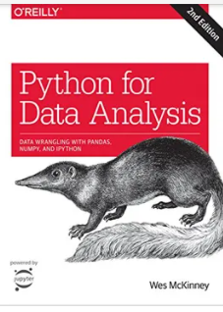
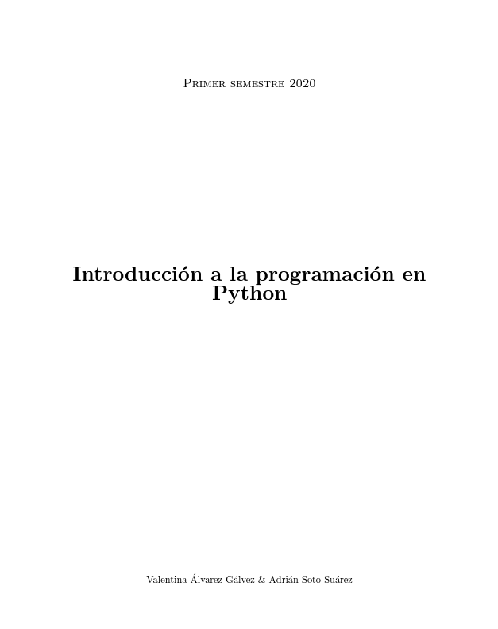

TEXTOS RECOMENDADOS

Slide 7
Fundamentos de Ciencias de Datos
Introducción a la Ciencia de Datos

Slide 8
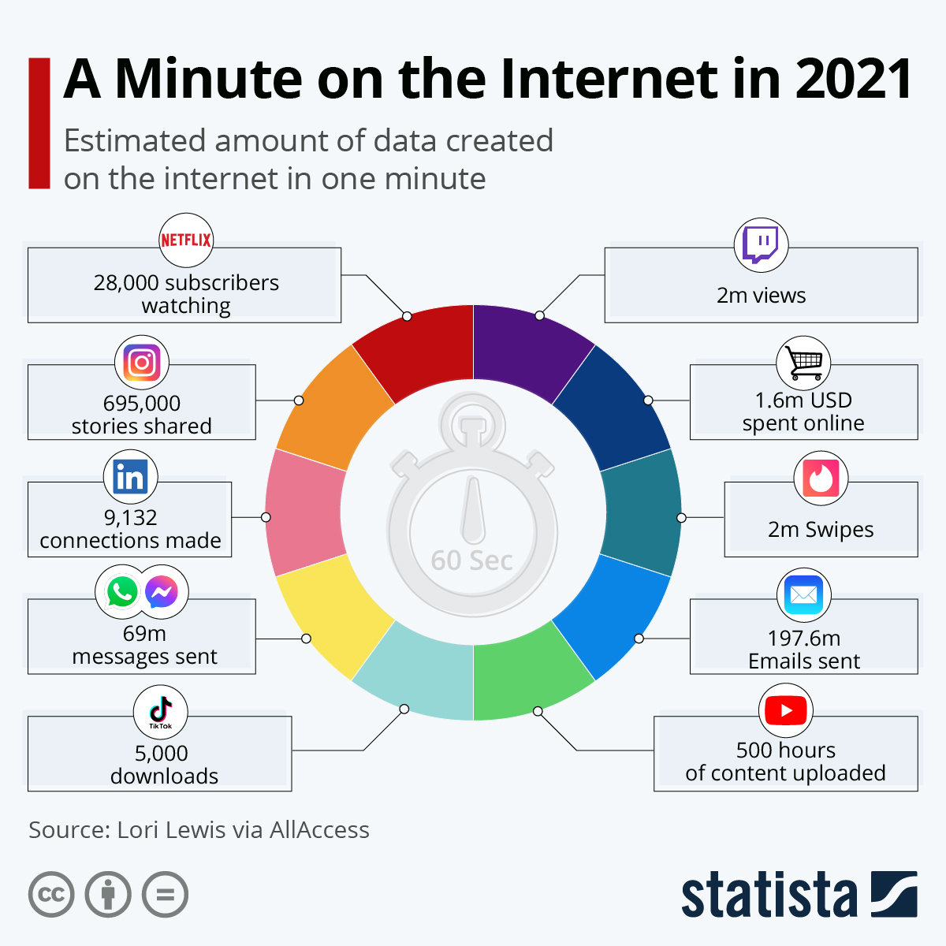
CIENCIA DE DATOS
Búsquedas en la web
Redes sociales
Métodos de pago / Transacciones bancarias
Criptomonedas
Datos entregados a empresas
https://www.statista.com/chart/25443/estimated-amount-of-data-created-on-the-internet-in-one-minute/

Slide 9
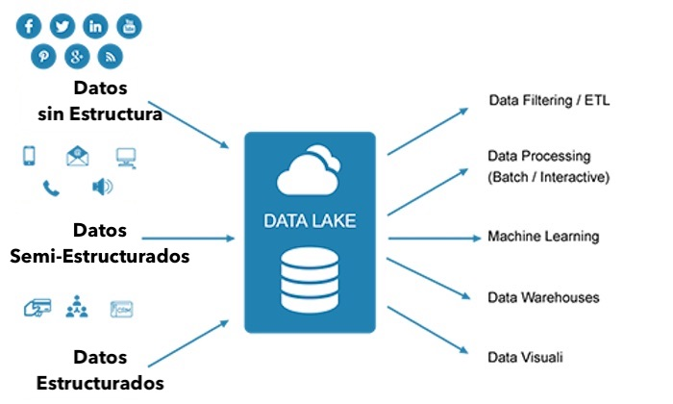
CIENCIA DE DATOS
En los últimos 40 años, se ha ampliado dramáticamente la recolección de datos (Big Data)
Nos hemos visto en la necesidad de crear nuevas técnicas para procesar grandes cantidades de información
Fuente diagrama: https://www.tecnologias-informacion.com/data-lake.html

Slide 10
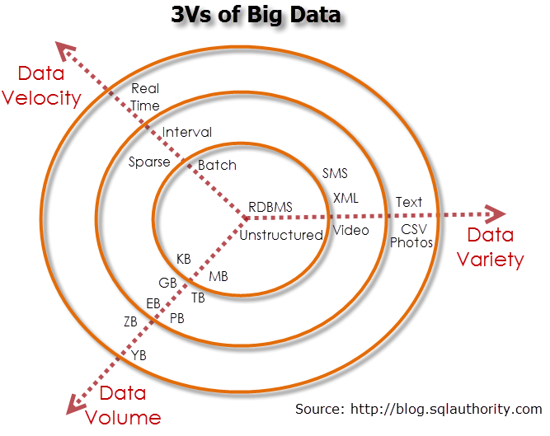
CIENCIA DE DATOS
¿A qué hace referencia el término Big Data?
Hace referencia al campo que se dedica a analizar y procesar datasets que son muy grandes para ser trabajados con las técnicas clásicas de manejo de datos
Por ejemplo, puede pasar que los datos no alcancen a ser almacenados en un solo computador
A las 3 dimensiones anteriores se han agregado:
- Variabilidad
- Veracidad
- Validez
- Vulnerabilidad
- Volatilidad
- Visualización
- Valor

Slide 11
CIENCIA DE DATOS
La ciencia de datos busca extraer información significativa de los datos para extraer valor
Es multidisciplinaria que requiere 3 habilidades principales
Matemáticas, estadística, probabilidad,
álgebra y cálculo
Programación y bases de datos
Conocimiento del negocio y resolución de problemas

Slide 12
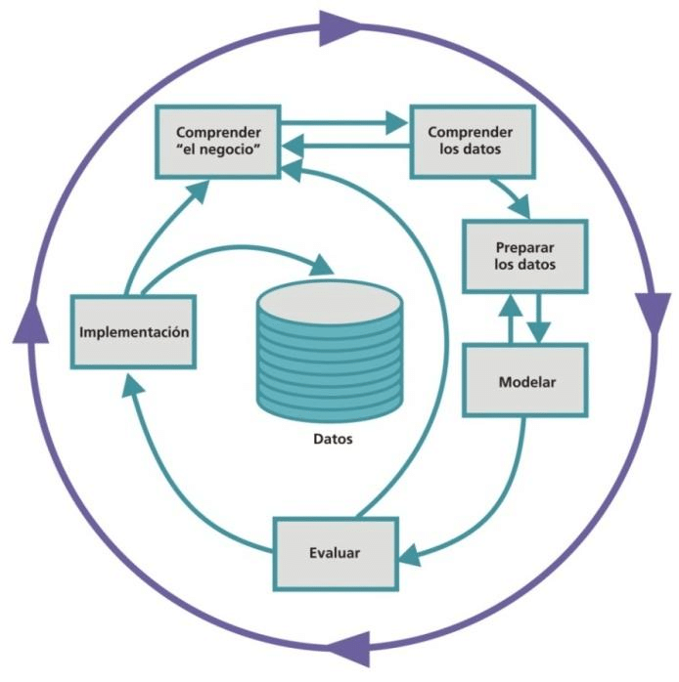
Modelo CRISP de Minería de Datos
Fase I. Comprensión del Negocio: comprensión de cómo opera el negocio, y se definen los objetivos de proyecto.
Fase II. Comprender Datos: colección y familiarización de datos, problemas de calidad, descubrir conocimiento preliminar sobre los datos.
Fase III. Preparar Datos: las actividades para construir el conjunto final de datos a partir de los datos en iniciales (selección de atributos, transformación y la limpieza de datos)
Fase IV. Modelar: seleccionar y aplicar técnicas de modelado que sean pertinentes al problema, calibrando sus parámetros a valores óptimos. Normalmente se acaba volviendo a la fase de preparación de datos.
Fase V. Evaluación: para los varios modelos de buena calidad desarrollados, se evalúa el modelo obtenido con los objetivos de negocio, el esfuerzo y aspectos organizacionales.
Fase VI. Implementación: puede ser: (a) generación de un informe; o (b) realización periódica y automatizada de un proceso de análisis de datos en la organización.
Fuente: Shearer C., The CRISP-DM model: the new blueprint for data mining, J Data Warehousing (2000); 5:13—22.

Slide 13
Aplicando desde lo básico a lo complejo

Slide 14
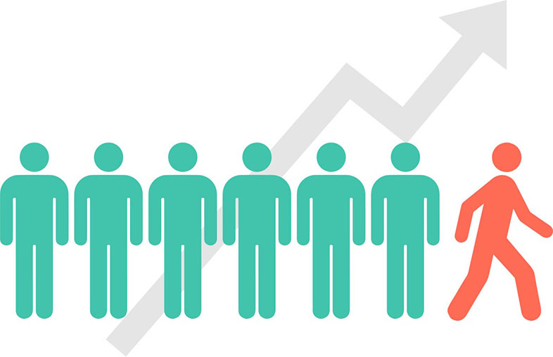
ALGUNAS APLICACIONES Abandono de clientes
El abandono de clientes puede darse por muchas razones y el análisis de cada una de ellas ayuda a construir estrategias de retención efectivas
El análisis del churn (o tasa de abandono de clientes) y gestionarlo desde una perspectiva rentable.
La adquisición de un cliente nuevo cuesta entre 5 y 25 veces más que retener a un cliente existente, por lo que es crucial para cualquier empresa reducir su churn antes de seguir cualquier otra estrategia
Fuente: https://hbr.org/2014/10/the-value-of-keeping-the-right-customers
Identificar las variables que definen el comportamiento y las preferencias de los clientes, y predecir las probabilidades de abandono
Luego, dado un determinado cliente, y sus características, evaluar la posibilidad de fuga o abandono

Slide 15
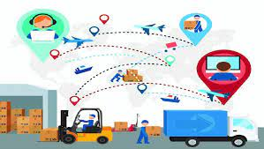
ALGUNAS APLICACIONES Optimizar la cadena de suministro
El transporte y la logística son hoy en día una ventaja competitiva, desde la previsión de las demandas hasta el ciclo completo de la cadena de suministro
Permite adelantarse a las necesidades y predecir tendencias que logre optimizar los ciclos de producción y transporte a fin de ser más eficientes y lograr mejor calidad en los servicios
Pronóstico de la Demanda: se realizar un agrupamiento de productos según la dinámica de la demanda, se define modelos para cada grupo y se ajusta parámetros para cada caso en particular.
Optimización de Flota: el modelo analítico define la dotación “¿cuántos vehículos son necesarios?” y asignación “¿cómo lo distribuimos?”. Se ha logrado una disminución de 20% en costos de operación.
Gestión de Rutas: se asigna cartera de clientes y rutas de visitas según distancia, valor del cliente & concentración de la venta.
Mantenimiento Predictivo: se evalúa patrones de falla, características de máquinas & operarios, costos de reparación & mantenimiento, entre otros.
Notes:
https://mikescogs20.medium.com/netflix-recommendation-system-inside-the-algorithm-55edc1712748

Slide 16
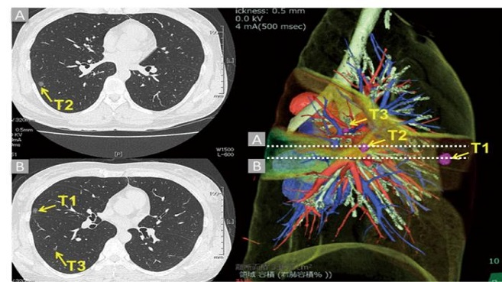
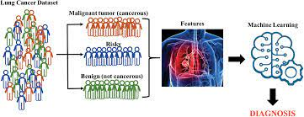
ALGUNAS APLICACIONES Diagnósticos de enfermedades
El uso de imágenes (Tomografía computarizada de dosis baja) obtenidas desde un escáner que utiliza combinaciones procesadas por computadora de muchas imágenes de rayos X desde diferentes ángulos, más algoritmos de clasificación, podría reducir las muertes por cáncer de pulmón
Es un enfoque realmente poderoso que ha reducido las muertes por cáncer en un 20% pero hay una tasa muy alta de falsos positivos
Diversas técnicas utilizadas, por ejemplo, análisis a través de aprendizaje profundo (deep learning), capaz de detectar nódulos y re-identificarlos, proporcionando una proyección de crecimiento y la probabilidad de ser cancerígenos
Notes:
https://www.computerworld.es/innovacion/cientificos-de-datos-utilizan-machine-learning-para-desarrollar-algoritmos-en-la-deteccion-del-cancer
https://www.nobbot.com/futuro/cancer-de-pulmon-inteligencia-artificial-para-identificar-indicadores-de-posibles-canceres-pulmonares/

Slide 17
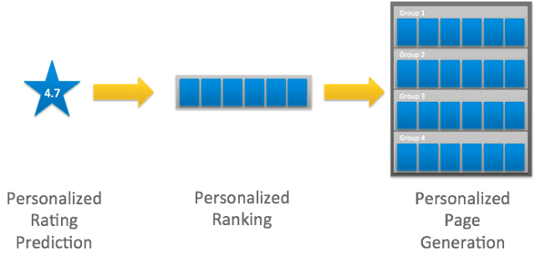
ALGUNAS APLICACIONES Sistemas de recomendaciones
Más del 80% del contenido de Netflix que ven los usuarios se descubre a través del sistema de recomendación de Netflix.
Mediante el uso de algoritmos y aprendizaje automático, el sistema de recomendación de Netflix encuentra contenido que los usuarios pueden no haber considerado ver
Se preocupa por la información básica de una película pero en general los datos específicos sobre los miembros de Netflix son la clave de cómo funciona este sistema.
Recopila datos sobre el historial de reproducciones de usuarios completos, ¿qué viste antes de cierto título? y ¿qué miraste después?, también la hora del día.
Notes:
https://mikescogs20.medium.com/netflix-recommendation-system-inside-the-algorithm-55edc1712748

Slide 18
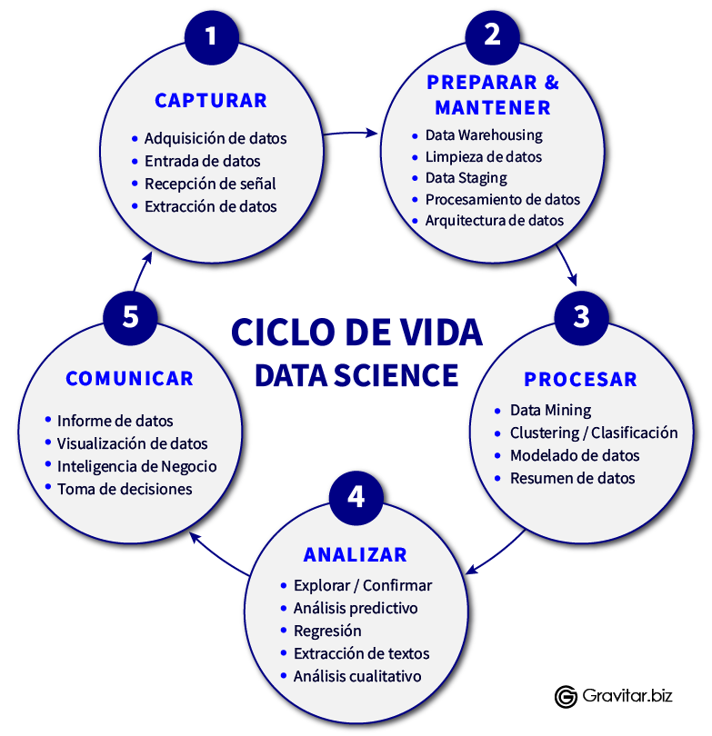
Necesidad de un ciclo más allá de algoritmos
Capturar. – Consta de la recopilación de datos estructurados y no estructurados de todas las fuentes relevantes por medio de cualquier método. Desde la entrada manual y el respaldo web, hasta la captura de datos de sistemas y dispositivos en tiempo real.
Preparar y Mantener. – Se colocan los datos a procesar en un formato coherente para los modelos de análisis, de Inteligencia Artificial (AI) o Deep Learnig.
Procesar. – Se examinan los sesgos, patrones, rangos y distribuciones de valores en los datos, determinando los datos idóneos para análisis predictivos, de Inteligencia Artificial (AI) y otros métodos analíticos.
Analizar. – Los data scientists realizan análisis estadísticos, predictivos, de AI y Deep Learning entre otros, extrayendo información de los datos ya preparados.
Comunicar. – La información es presentada en informes o paneles con gráficos y visualizaciones de datos que facilitan la comprensión de los datos y el impacto que estos tienen en la organización.

